Slide 1

Situația colectării deșeurilor
din instituțiile de învățământ
Proiectul ASAP
Analiză preliminară -
ASAP & ECOTECA
Mai 2022

Slide 2
\Ce
Date solicitate:
În cadrul campaniei ASAP privind colectarea separată a deșeurilor în instituțiile de învățământ din România, au fost solicitate date privind predările de deșeuri către colectori.
Până acum am primit date din 20 localități (17 Județe)
(Alba Iulia, Alexandria, Arad, Bistrita, Braila, Brasov, Constanta, Deva, Giurgiu, Iasi, Ploiesti, Ramnicu Valcea, București - Sector 1, București - Sector 2, București - Sector 3, București - Sector 6, Sibiu, Slobozia, Salaj, Targoviste, Zalau)
Instituții de învățământ | Nr. Instituții care au transmis date
Licee / Colegii Naționale | 51/36
Școli Gimnaziale/ Centre școlare | 96/3
Gradinițe | 20
Total | 206

Slide 3
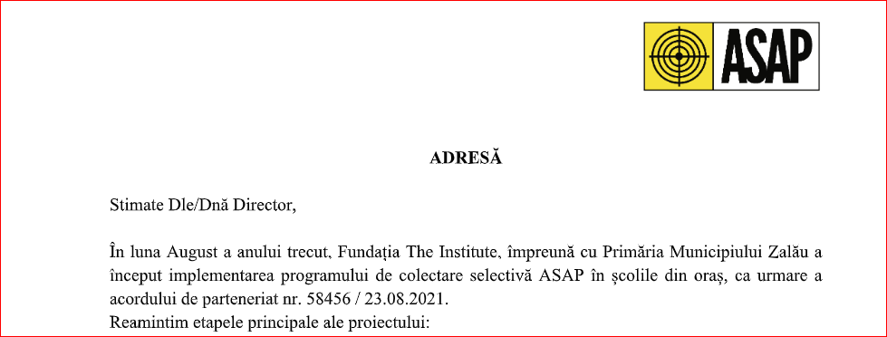
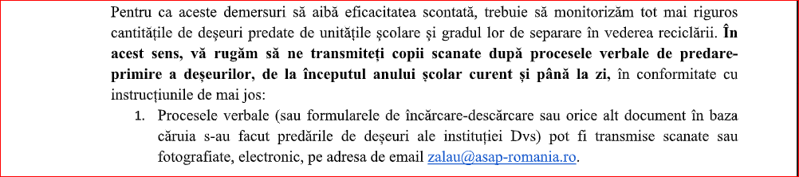
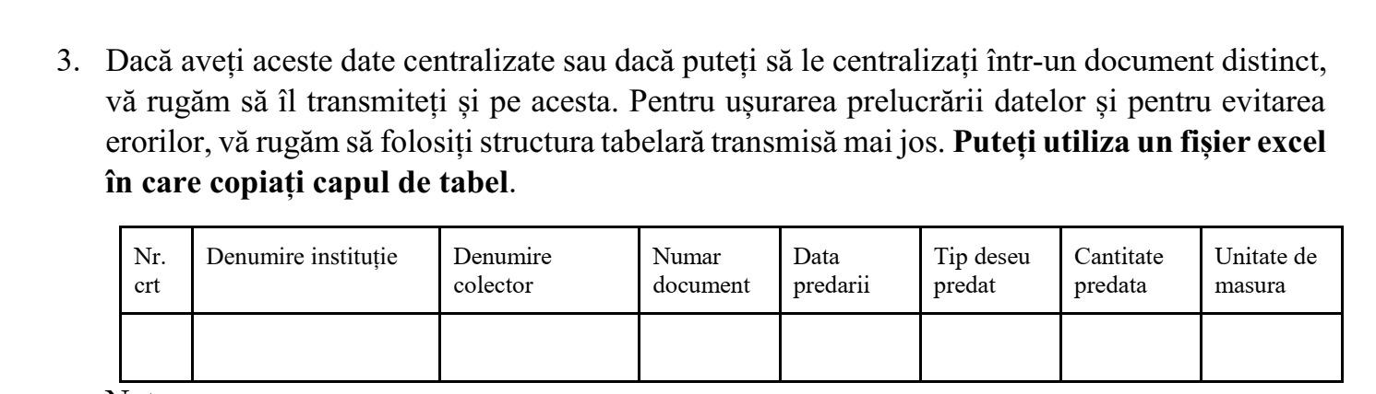
EXEMPLU

Slide 4
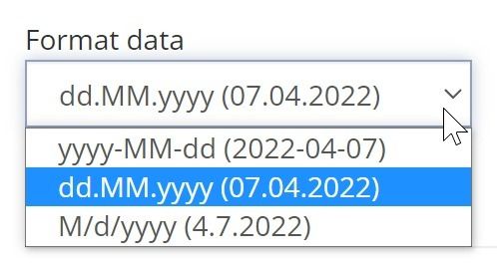
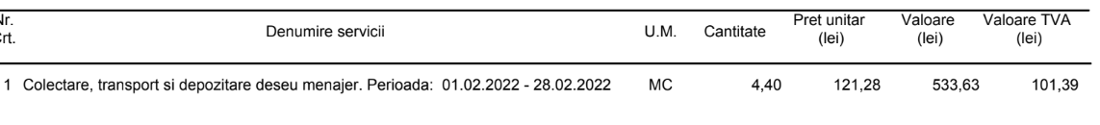
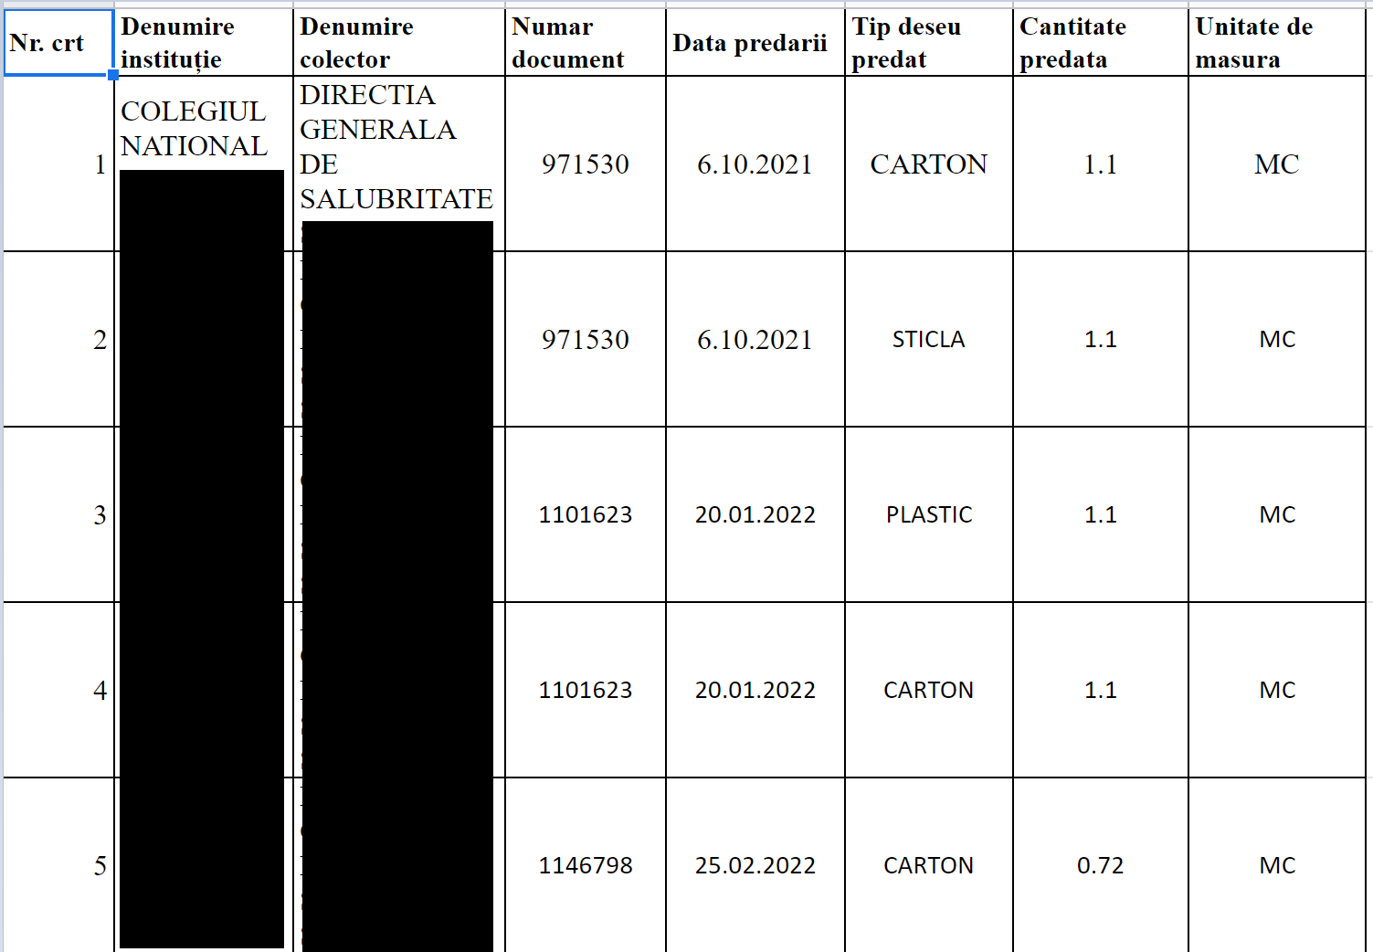
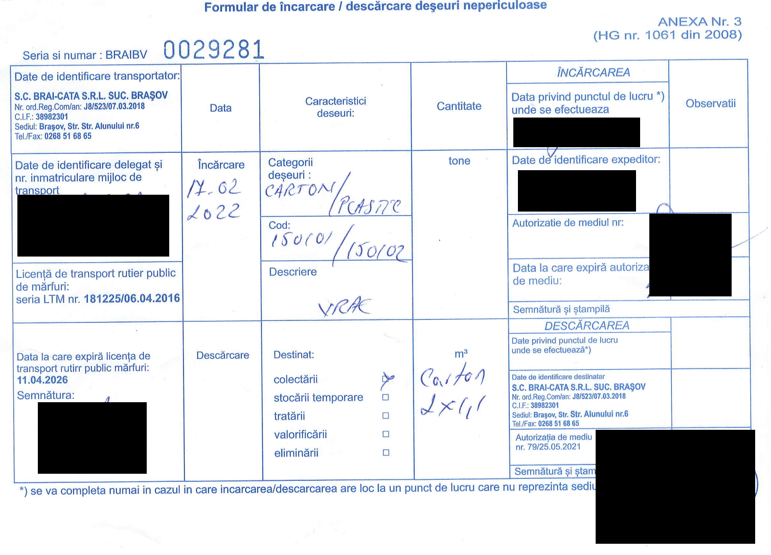
Așa DA!

Slide 5
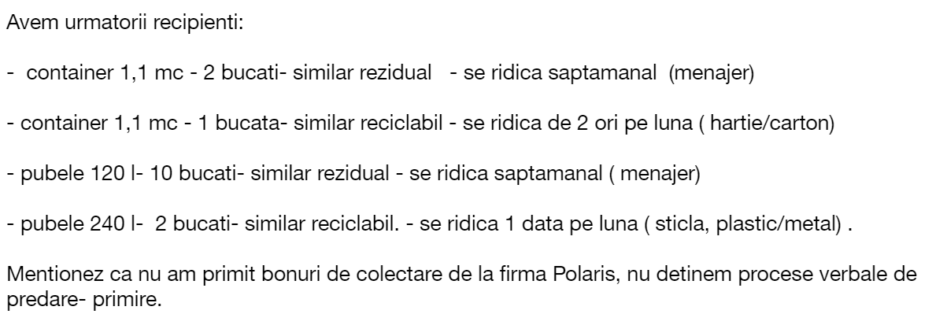
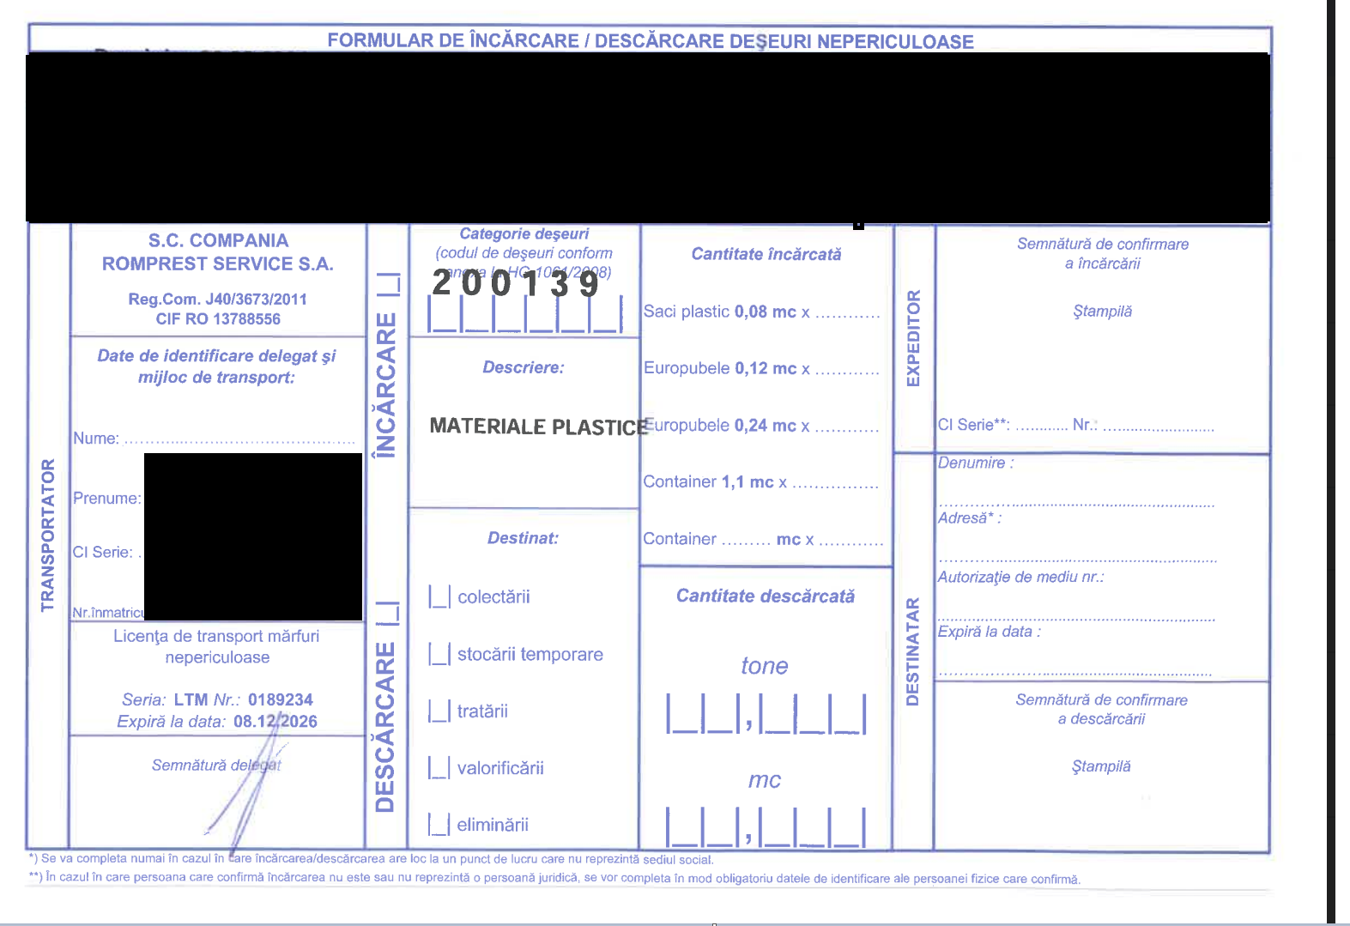
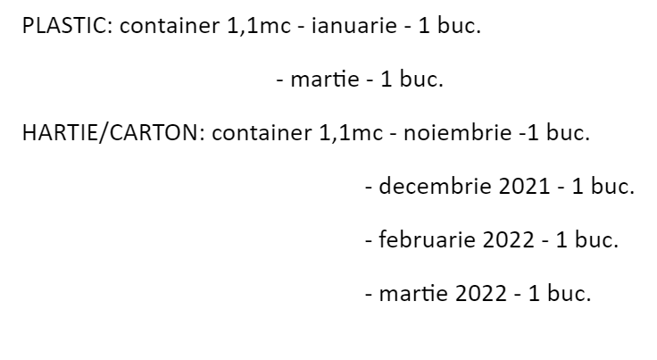
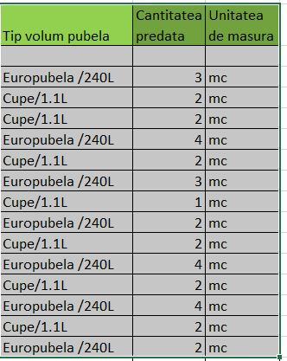
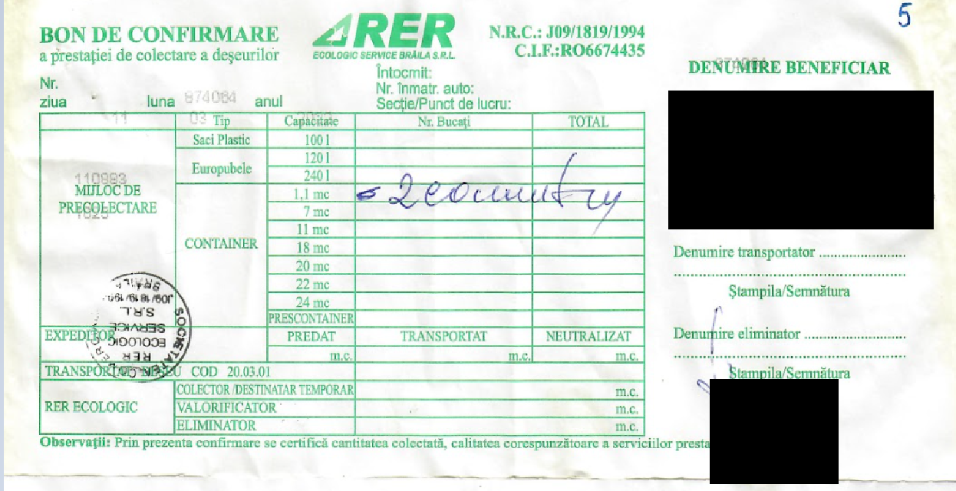
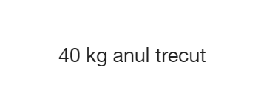
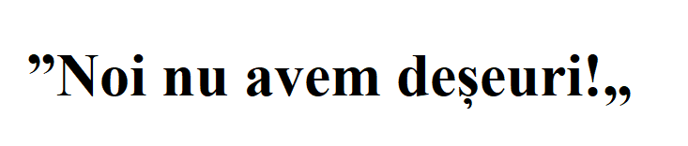
Așa NU!

Slide 6
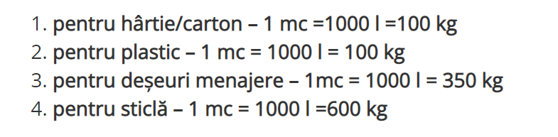
Sugestii
Cele mai frecvente greșeli:
conversia cantităților
bonuri fără cantități sau fără tip de deșeu
Sugestii: Pentru a eficientiza munca personalului care se ocupă de introducerea datelor în aplicația de raportare, vă rugăm dacă este posibil:
să centralizați bonurile primite pentru predarea deșeurilor într-un document de tip excel EDITABIL (conform formatului de tabel trimis)
să verificati cu atentie bonurile primite în momentul predării deșeurilor (acestea trebuie să conțină obligatoriu data predării, tipul de deșeu, cantitatea predata, capacitatea pubelelor/sacilor (ex. 240 l, 1100 l, 60 l)
bonurile scanate să fie transmise în același document pdf
să urmăriți ca facturile/bonurile de confirmare colectare să fie scanate CLAR
să realizați conversiile conform imaginii de mai jos

Slide 7
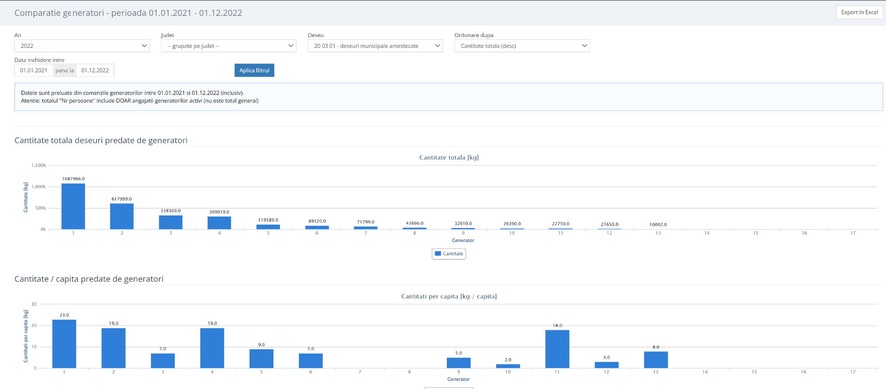
Date privind colectarea deșeurilor municipale în școli
- 2022 -

Slide 8
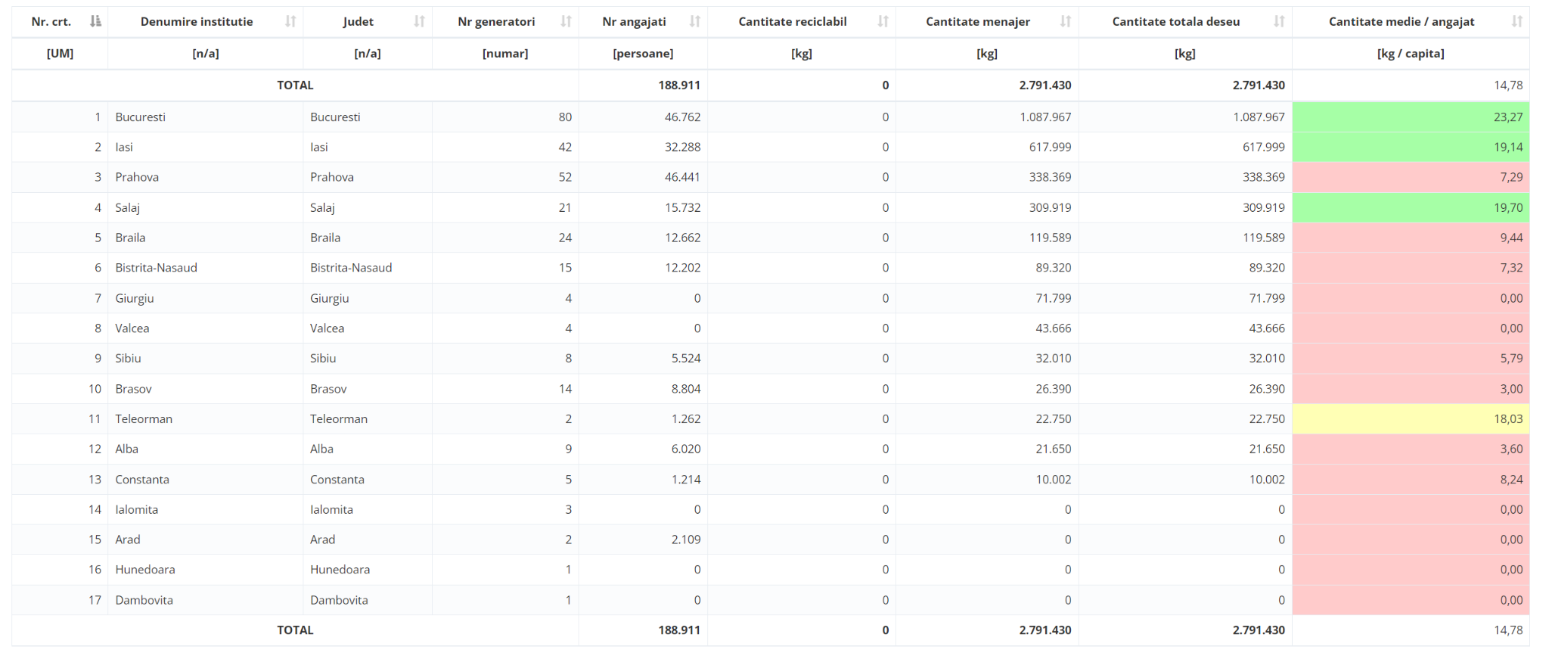
Date privind colectarea deșeurilor municipale în școli
- 2022 -

Slide 9
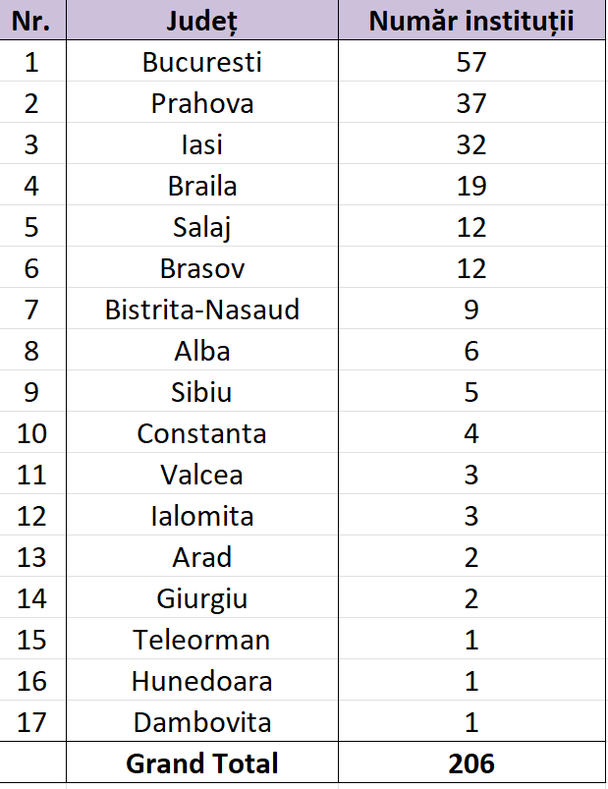
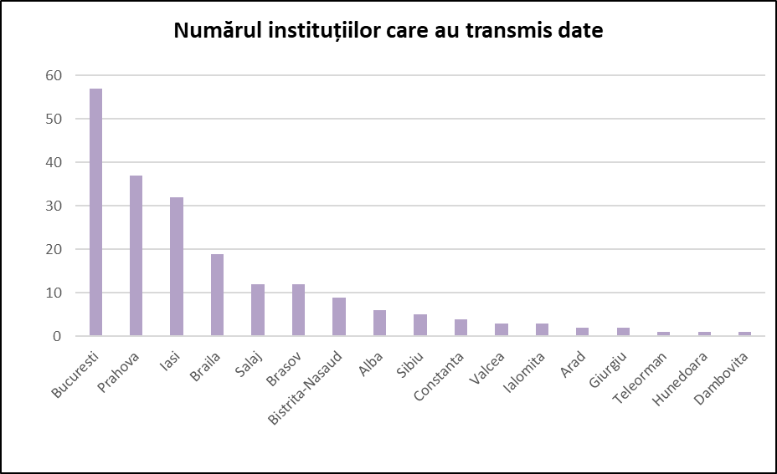
Numărul instituțiilor care au transmis date

Slide 10
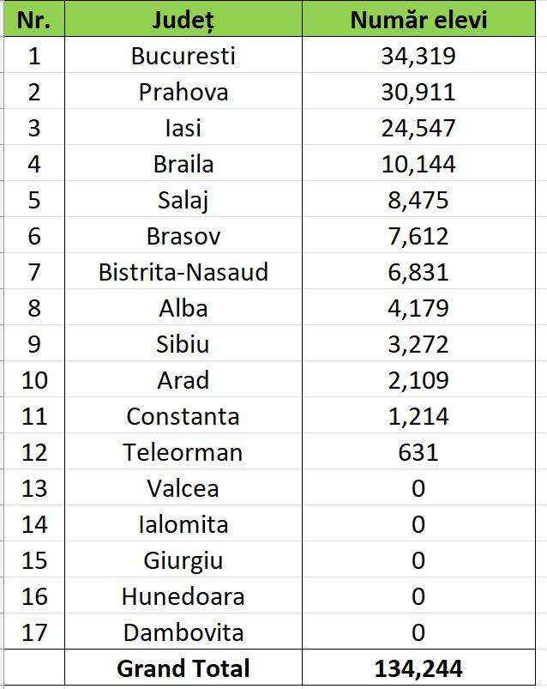
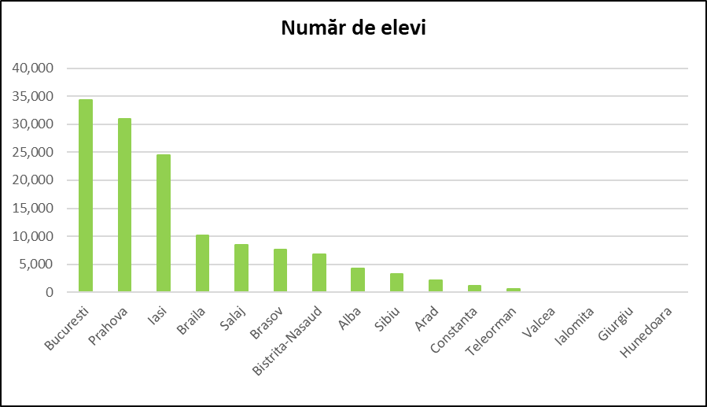
Număr de elevi ai instituțiilor care au transmis date

Slide 11
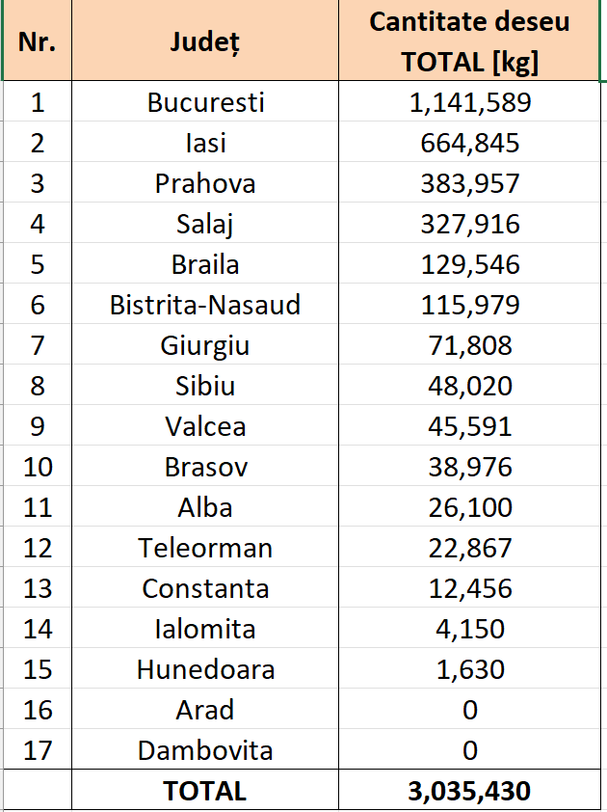
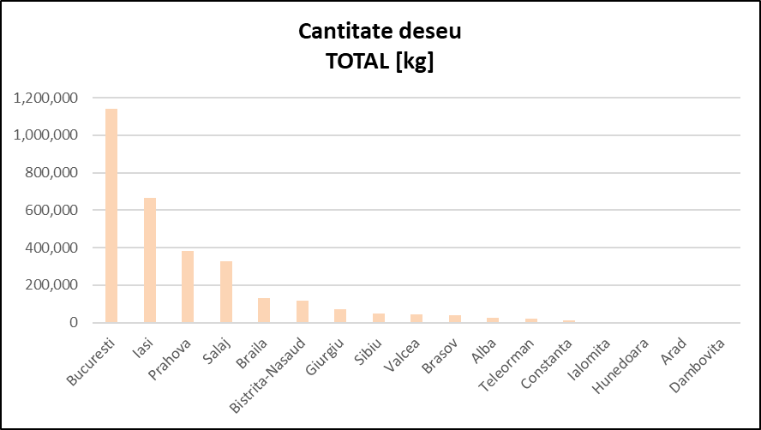
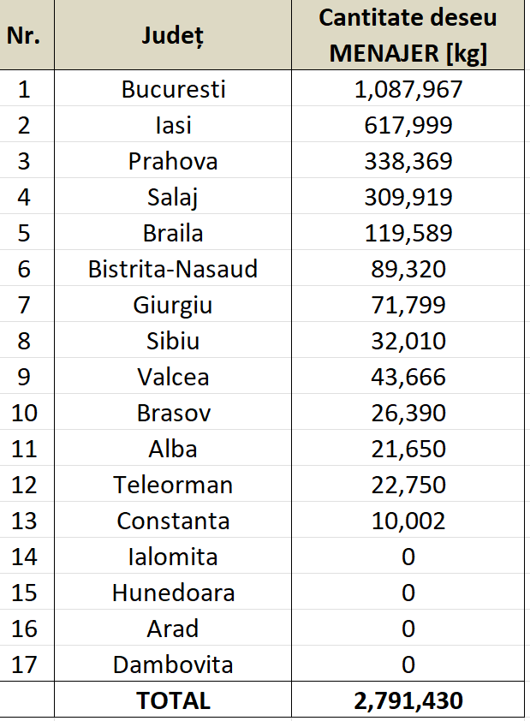
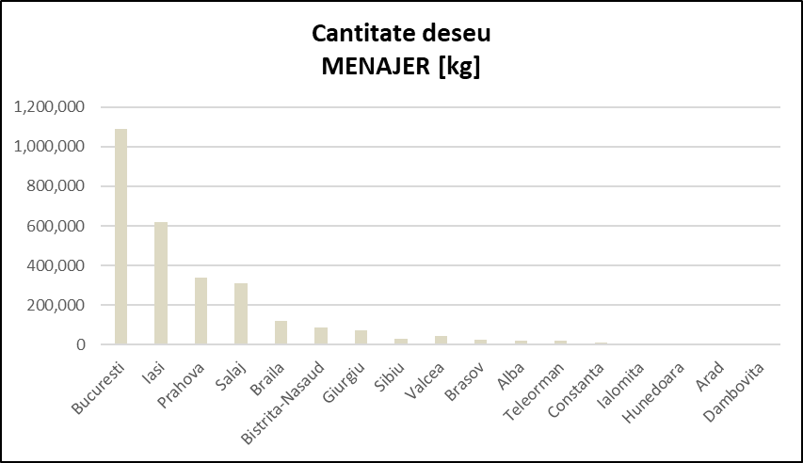
Cantități deșeuri 2021 - 2022

Slide 12
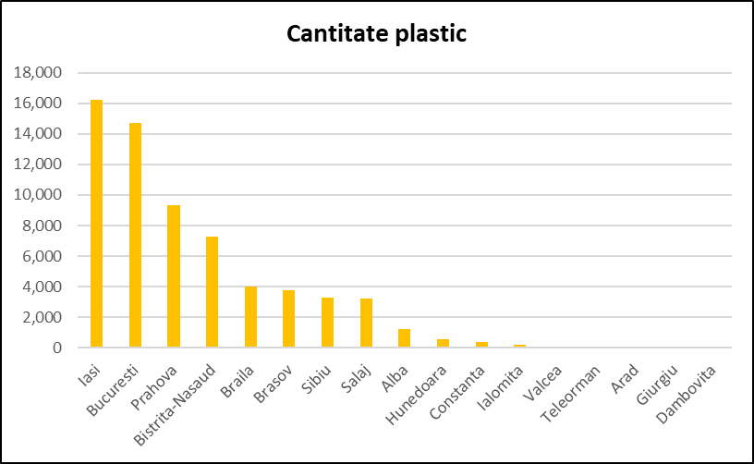
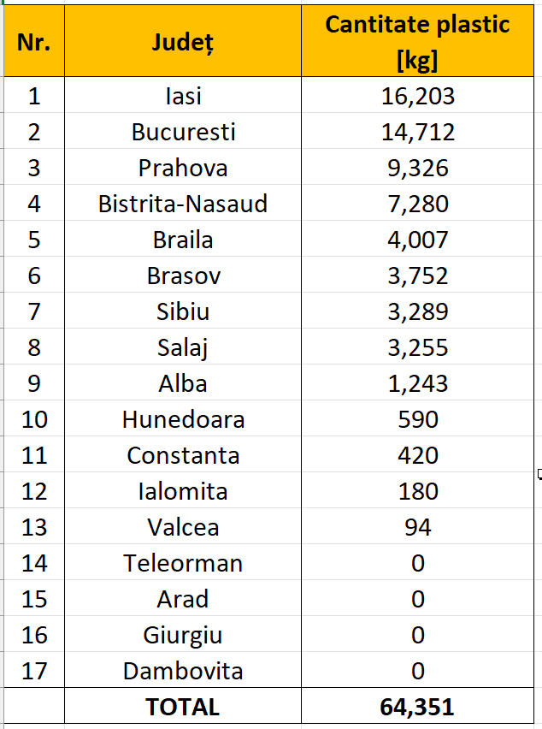
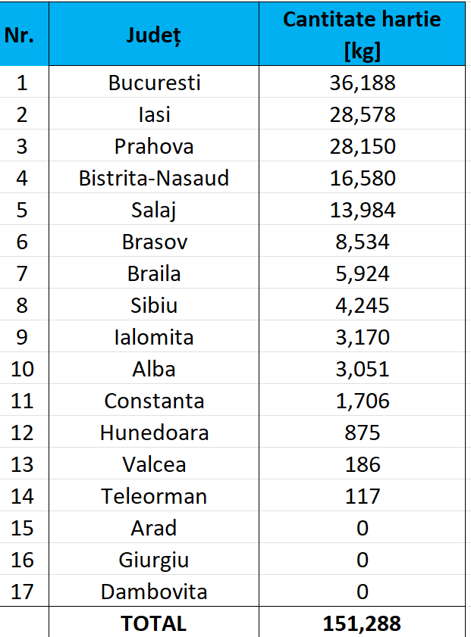
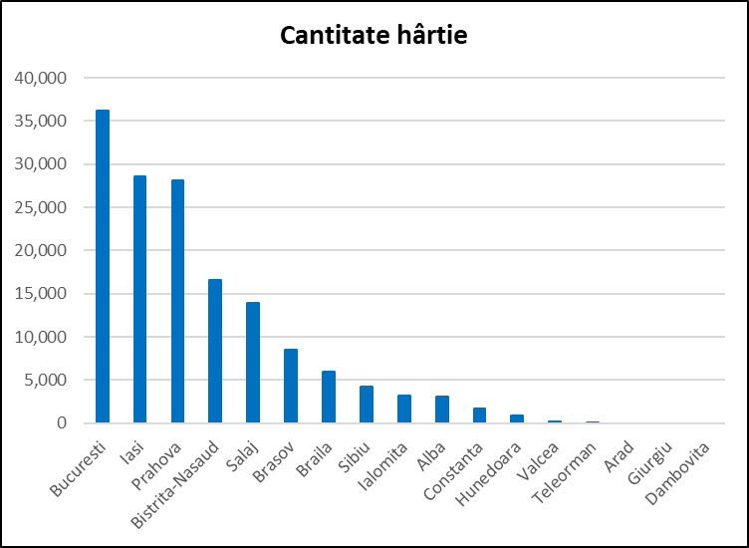
Cantități deșeuri reciclabile 2021 - 2022

Slide 13
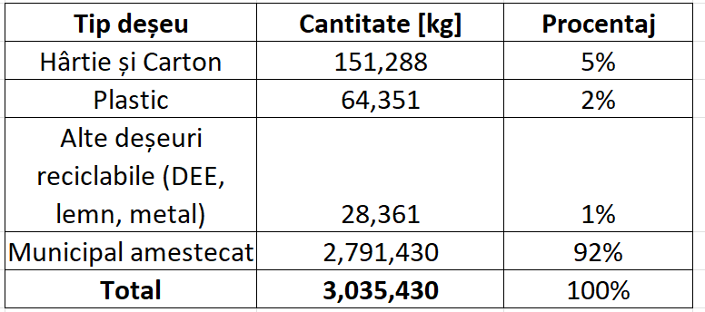
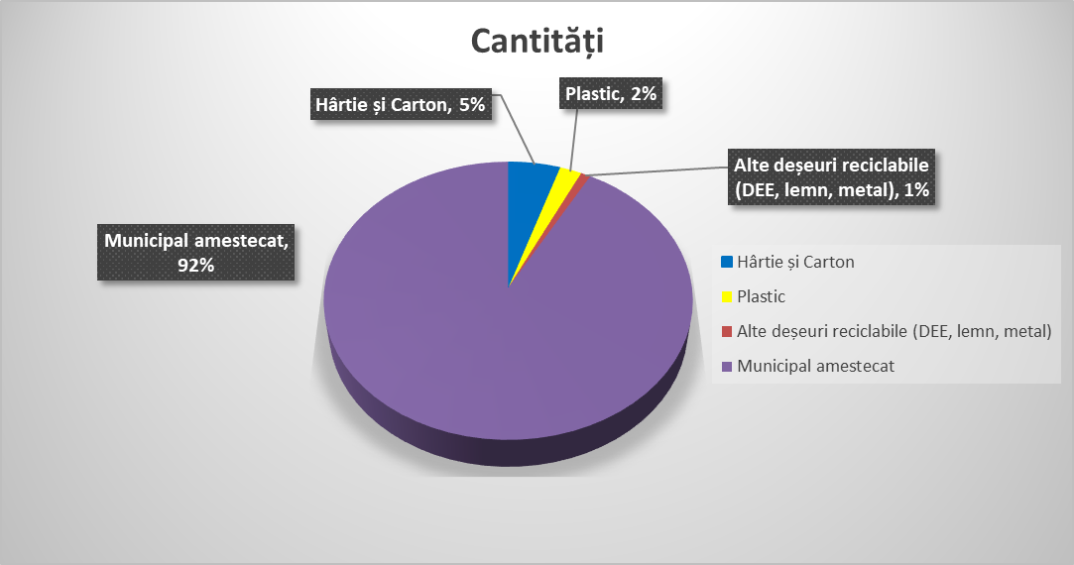
Sinteză Cantități

Slide 14
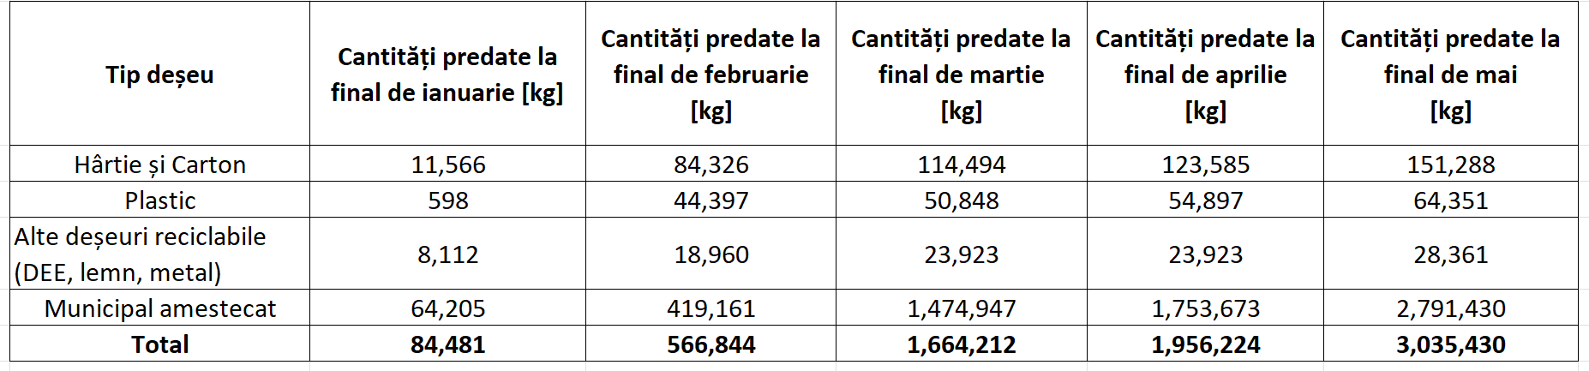
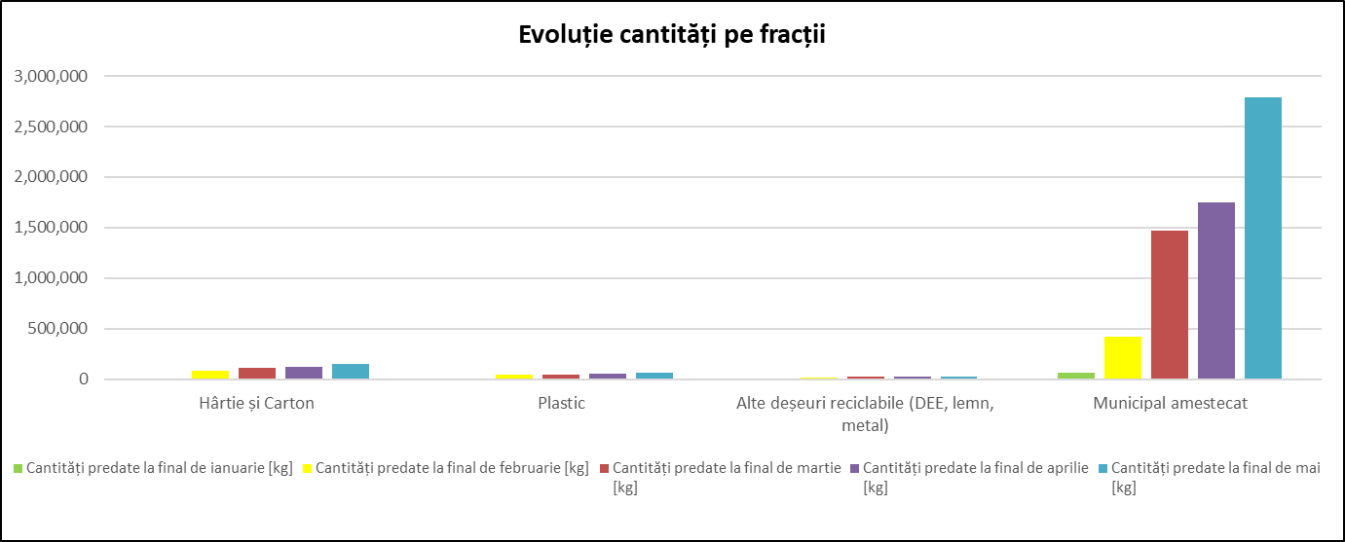
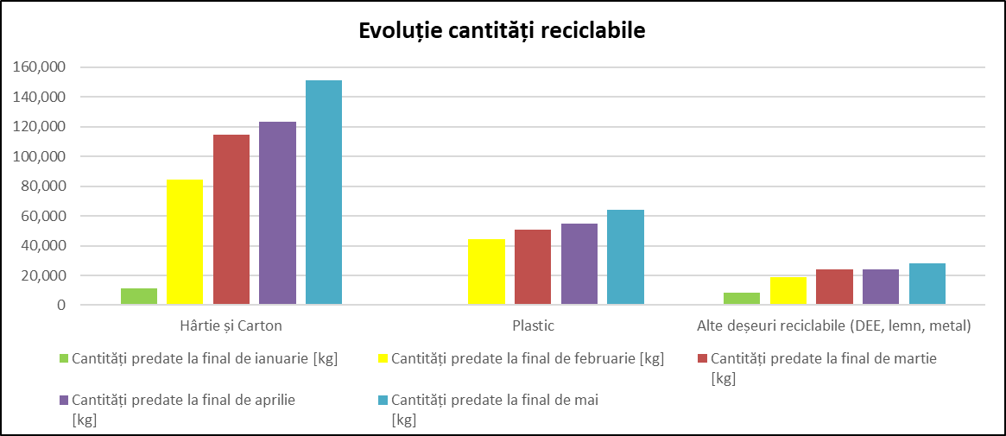
Date privind colectarea deșeurilor municipale în școli
- EVOLUȚIE -

Slide 15
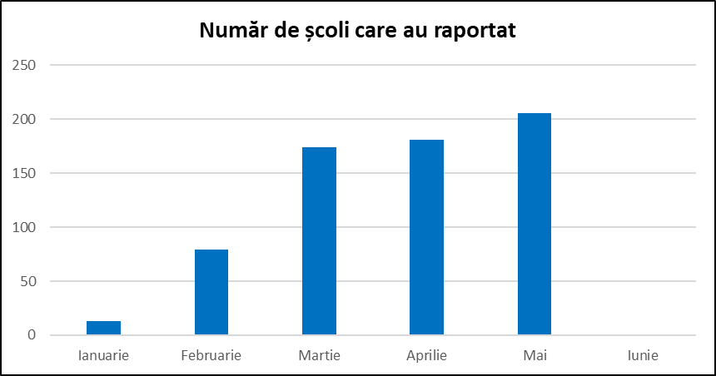
Date privind colectarea deșeurilor municipale în școli
- EVOLUȚIE -

Slide 16
Potențialul proiectului
ACUM:
Au raportat până în acest moment 206 de instituții
Cele 206 instituții au predat aproximativ 3035 de tone de deșeu
    în medie 14.7 tone/instituție
    în medie 22.6 kg/elev
LUNA TRECUTĂ:
Au raportat până în acest moment 181 de instituții
Cele 181 instituții au predat aproximativ 1956 de tone de deșeu
    în medie 10.8 tone/instituție
    în medie 15.42 kg/elev

Slide 17
Potențialul proiectului
Dacă ar raporta toate instituțiile => 1000*14.7 tone = 14 700 tone => 11 665 tone în plus
Dacă fiecare instituție ar sorta deșeurile mai bine cu 50% => 11 665 tone * 150% => 17 497 tone în plus
POTENȚIAL: 14.463 tone în plus reciclate => Economii financiare pentru bugetul local:
80 lei/t (OUG Nr. 196/2005, Art. 9.1. lit.c*)
50 lei/t (OUG Nr. 196/2005, Art. 9.1. lit.p**)
*contribuția pentru economia circulară
**reducerea cantităților depozitate

Slide 18
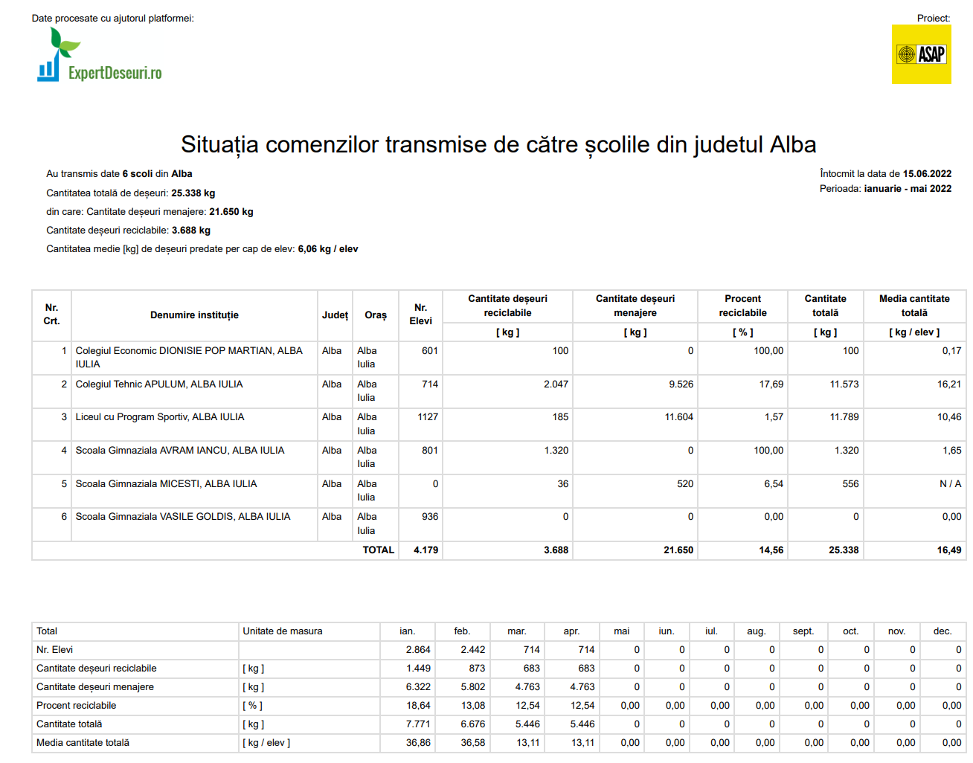
Situația pe Județe - Alba

Slide 19
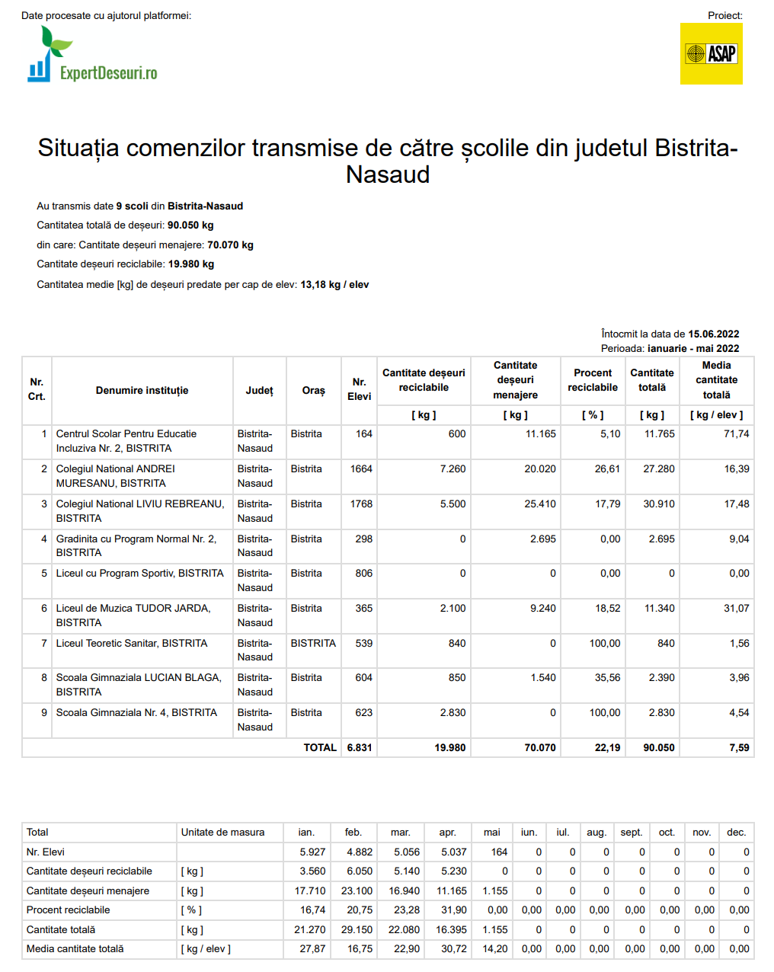
Situația pe Județe - Bistrița - Năsăud

Slide 20
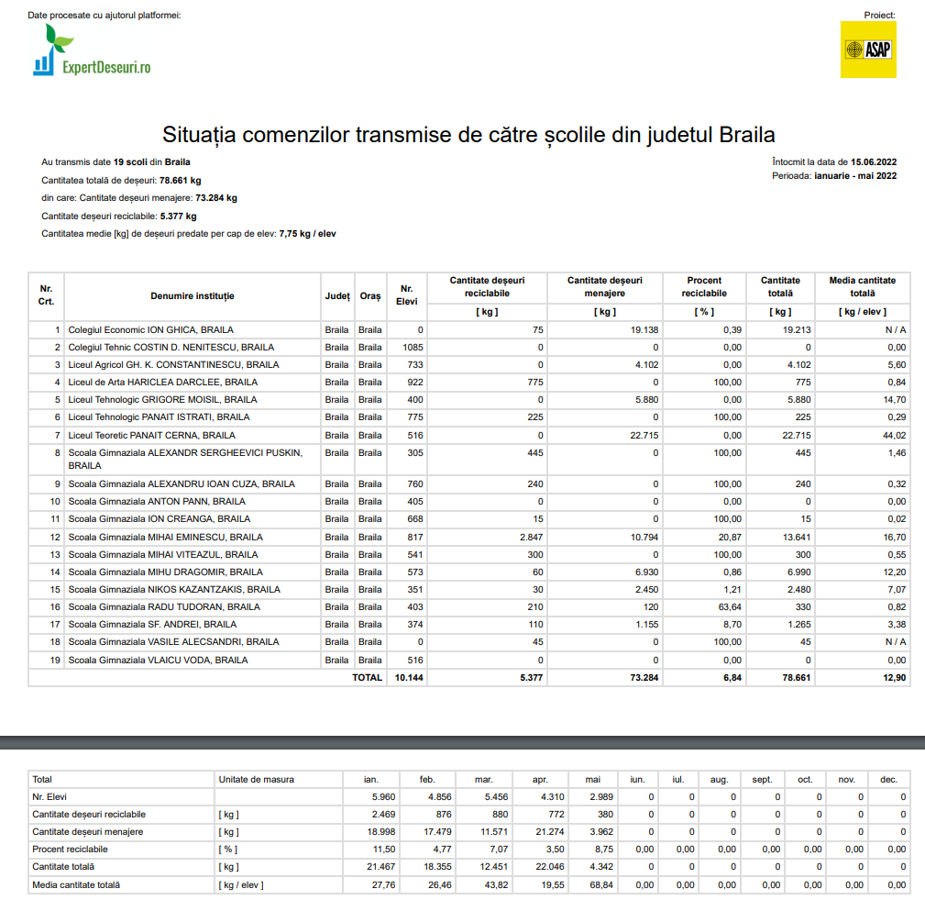
Situația pe Județe - Brăila

Slide 21
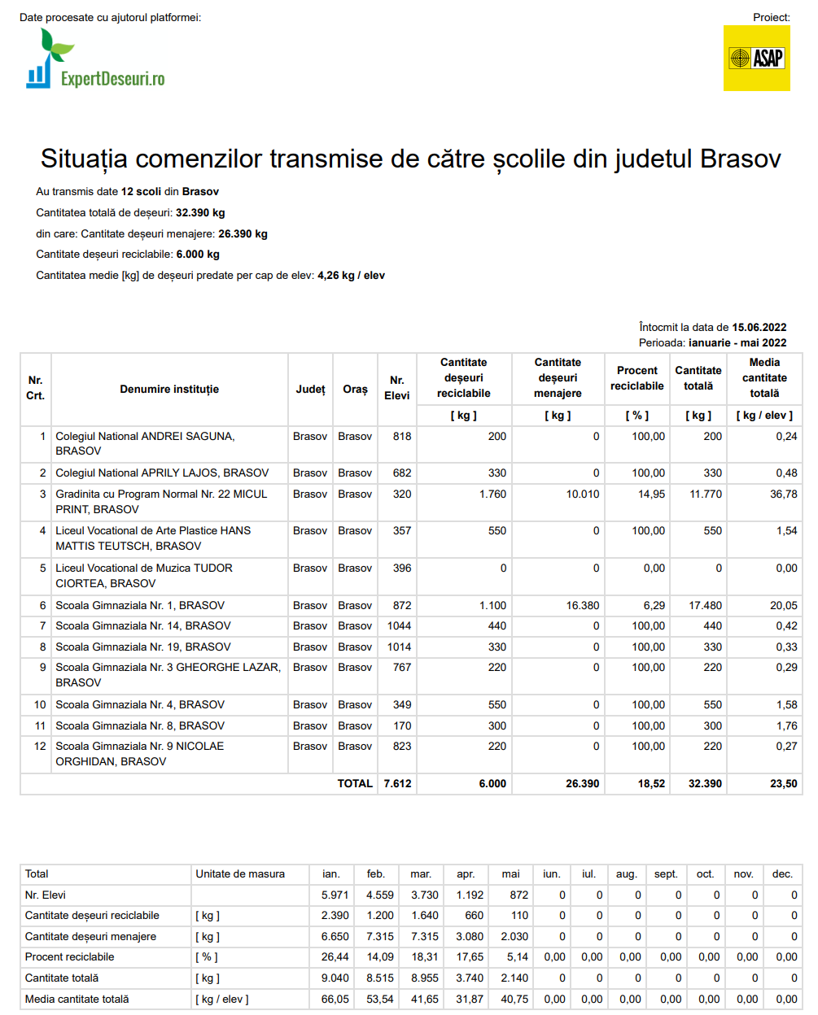
Situația pe Județe - Brașov

Slide 22
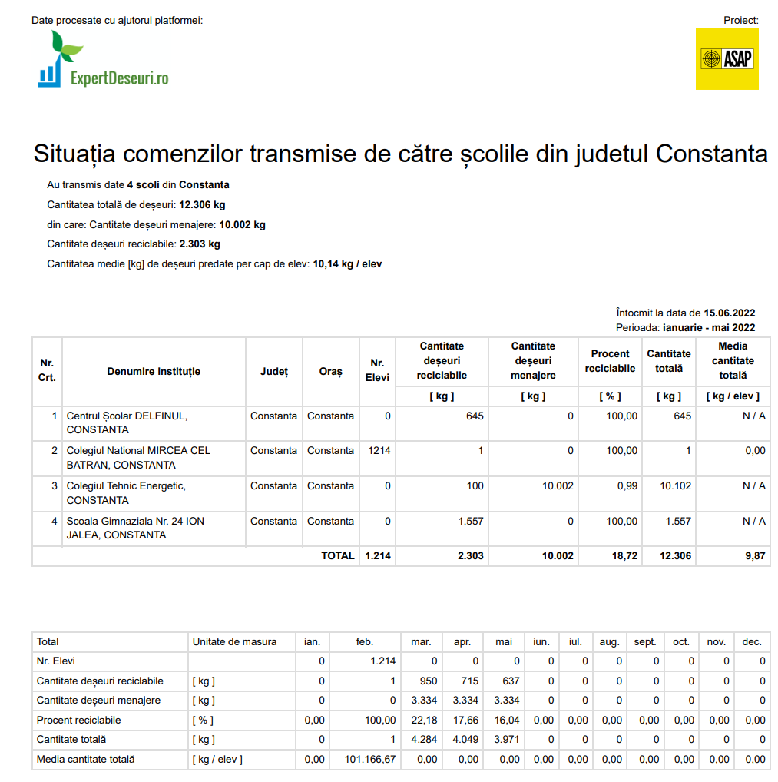
Situația pe Județe - Constanța

Slide 23
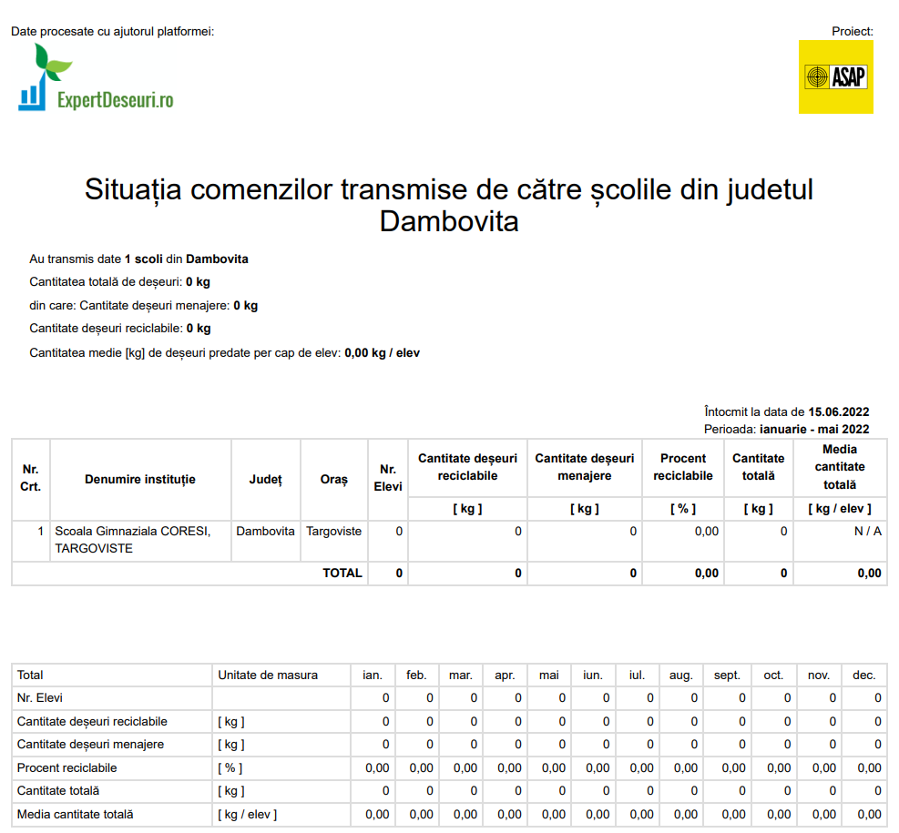
Situația pe Județe - Dâmbovița

Slide 24
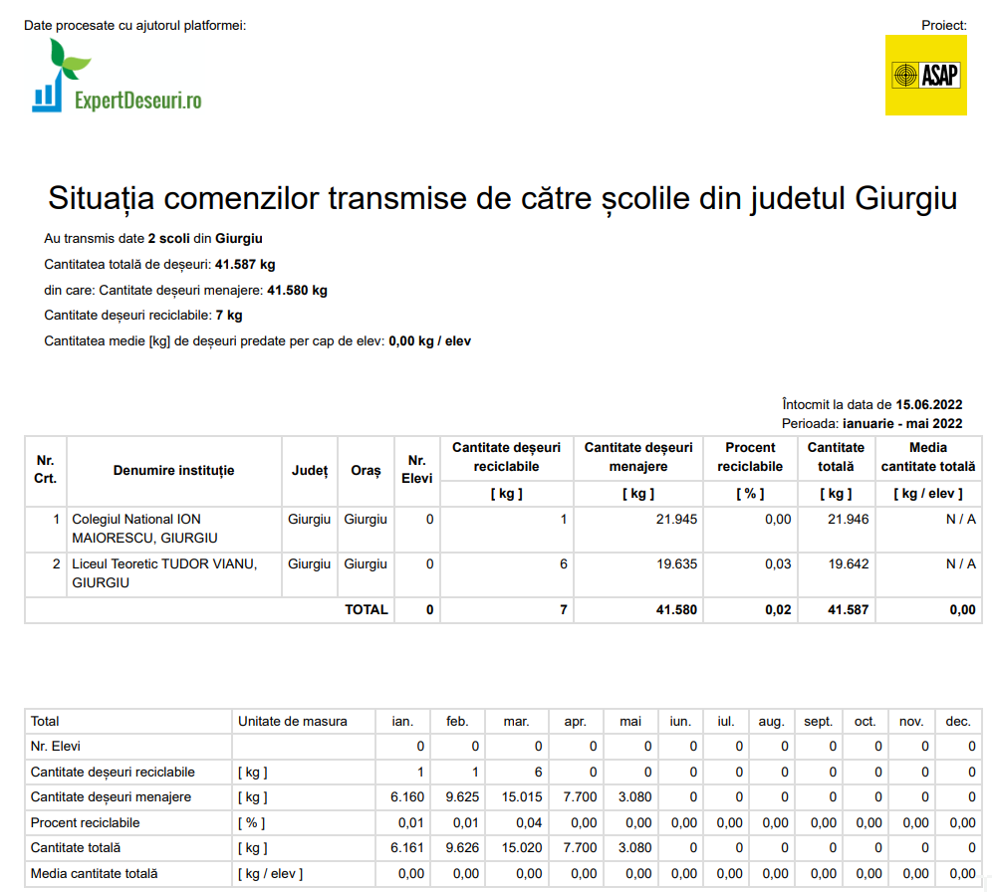
Situația pe Județe - Giurgiu

Slide 25
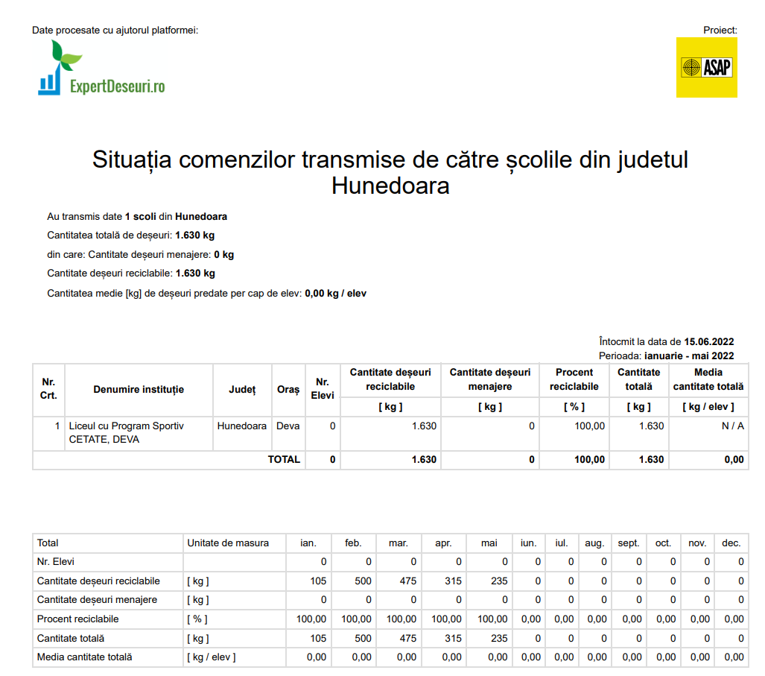
Situația pe Județe - Hunedoara

Slide 26
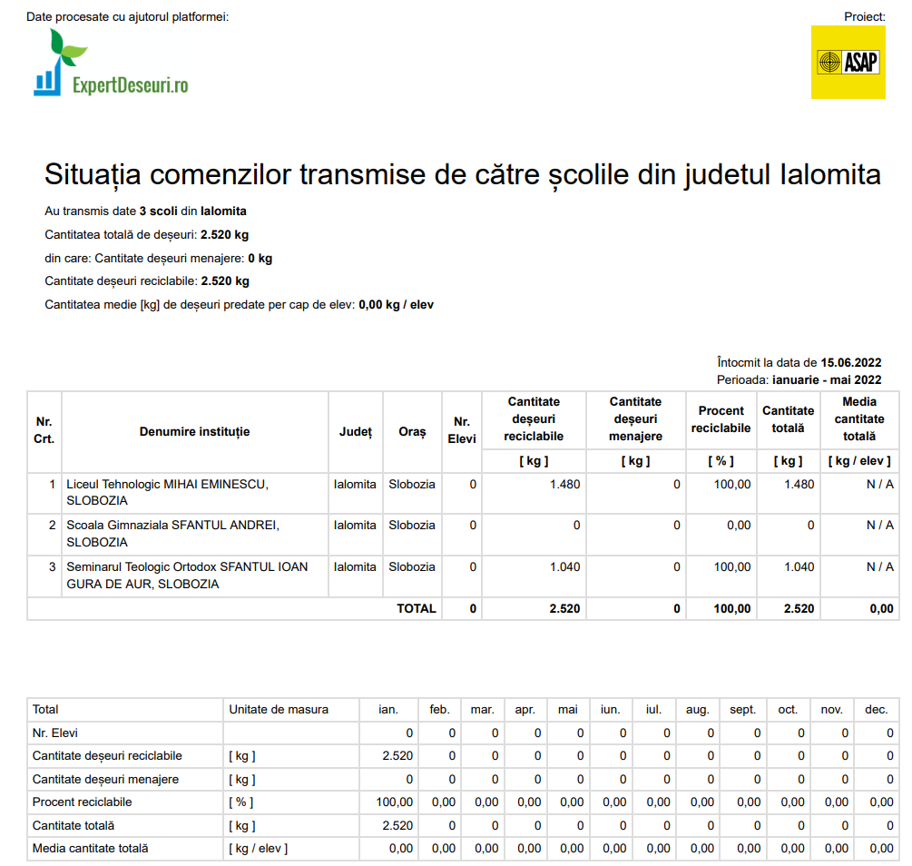
Situația pe Județe - Ialomița

Slide 27
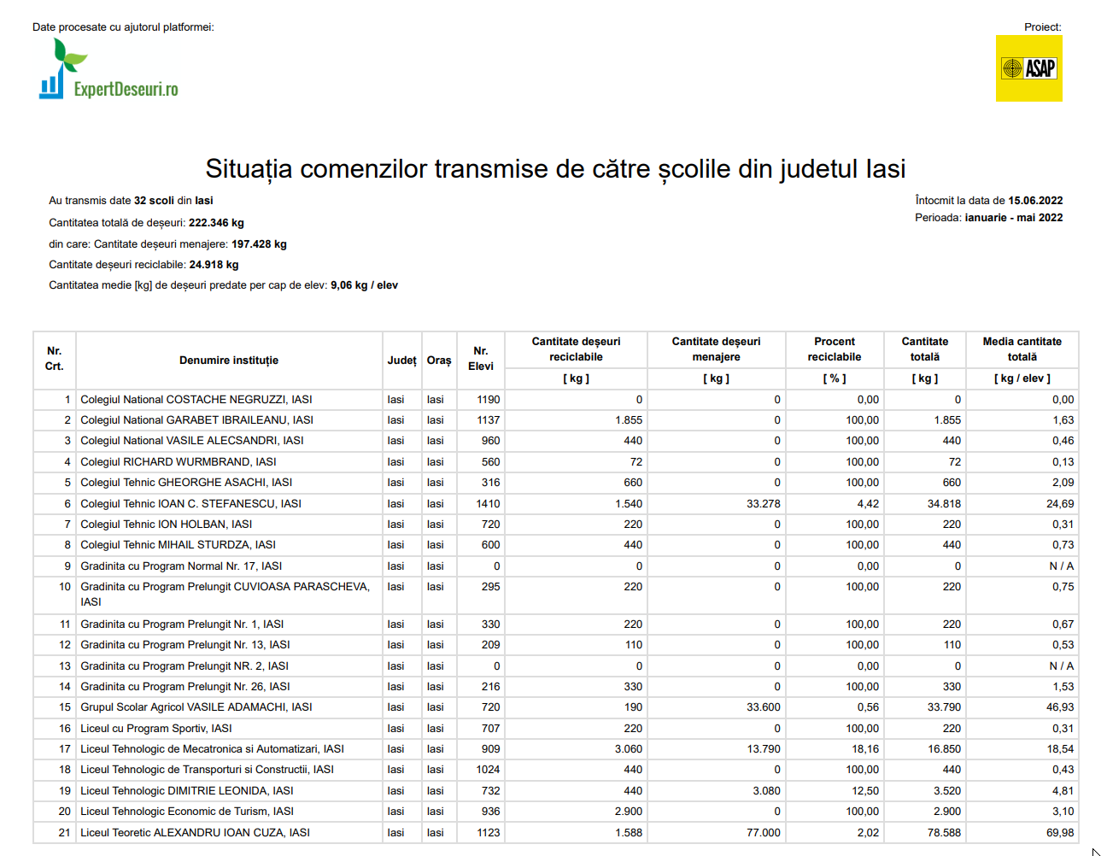
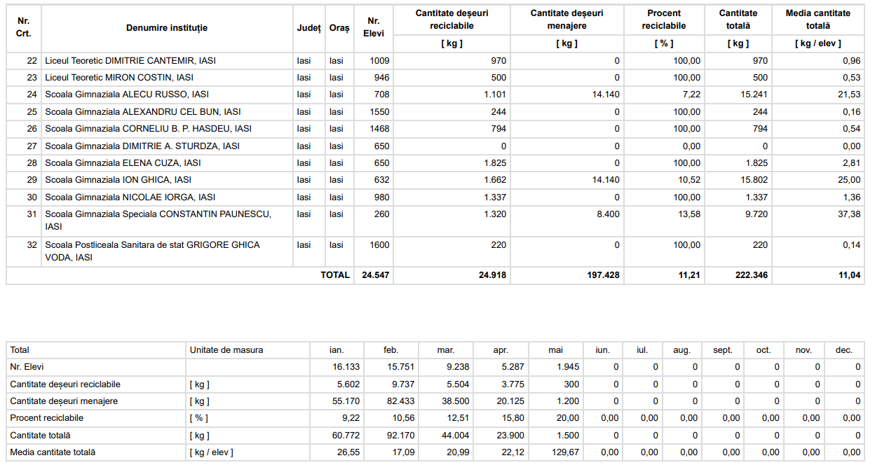
Situația pe Județe - Iași

Slide 28
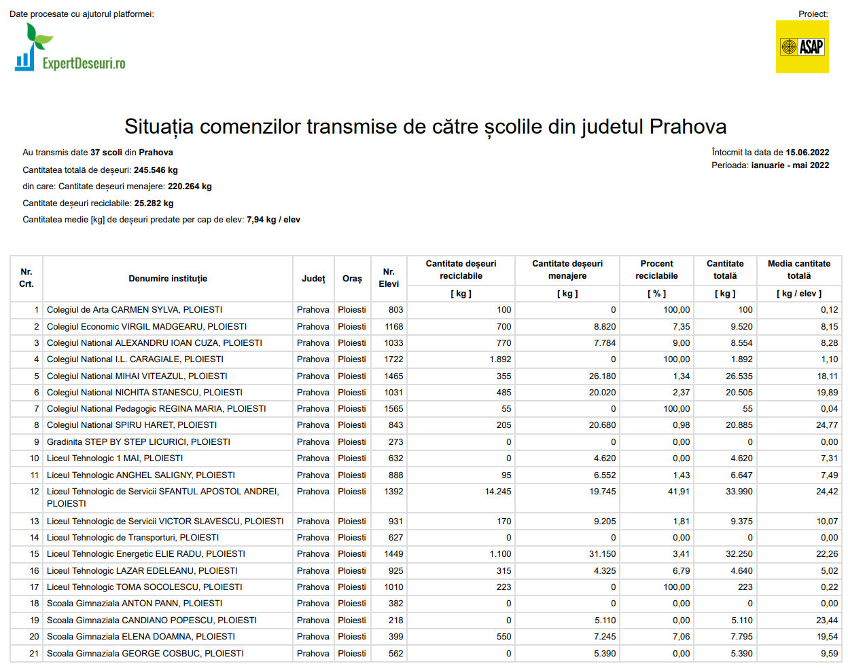
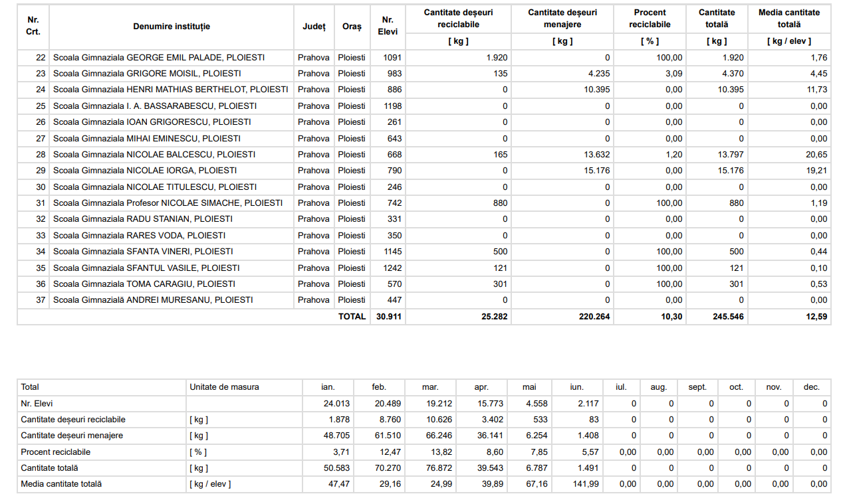
Situația pe Județe - Prahova

Slide 29
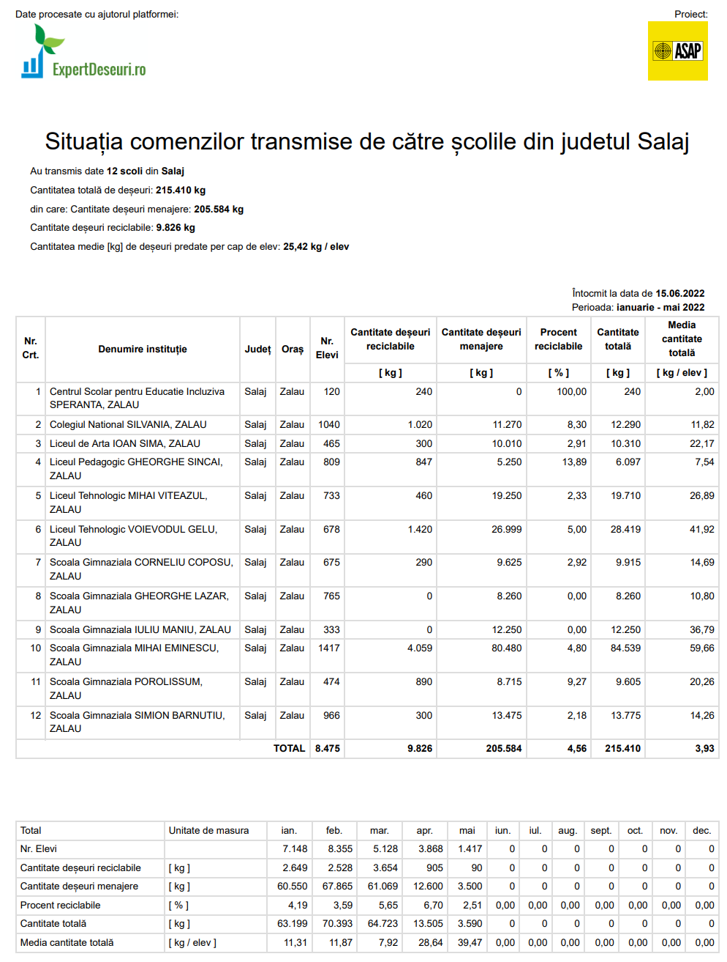
Situația pe Județe - Salaj

Slide 30
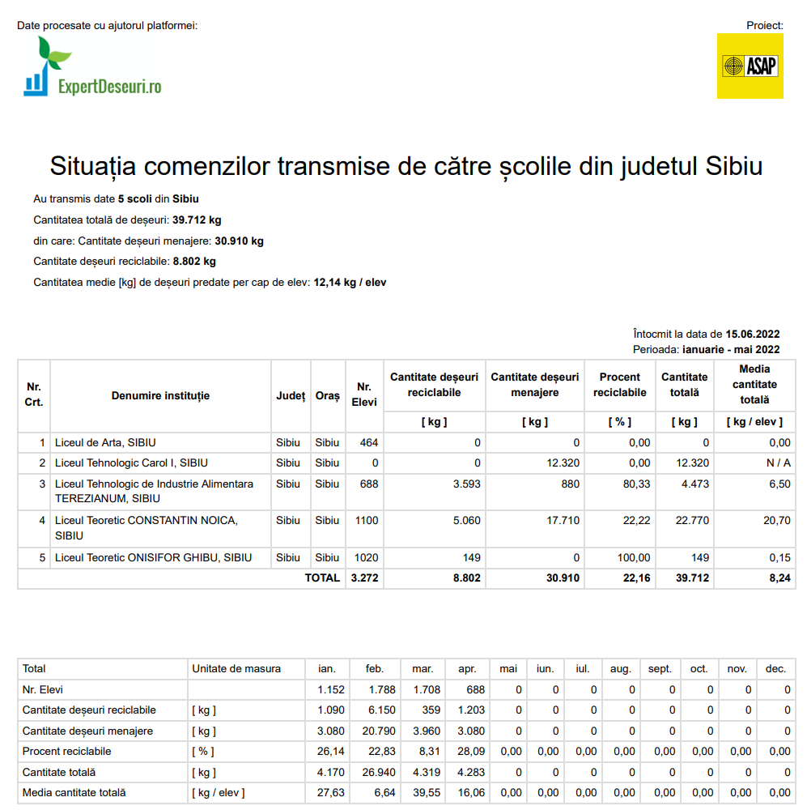
Situația pe Județe - Sibiu

Slide 31

Situația pe Județe - Teleorman

Slide 32

Situația pe Județe - Valcea

Slide 33



Situația pe București

Slide 34


Exemple de coșuri confecționate de elevi

Slide 35
Întrebări și răspunsuri
Mai jos puteți găsi unele dintre întrebările cele mai frecvente în legatură cu colectarea separată a deșeurilor în instituțiile de învățământ.
https://expertdeseuri.ro/intrebari-frecvente/intrebari-frecvente-ajutor-scoli/
În cazul în care întrebarea Dvs. nu se regăsește mai jos, va rugăm să ne-o adresați utilizând linkul de aici: https://bit.ly/intrebASAP

Slide 36
Vă mulțumim!
ASAP & ECOTECA

